Slide 1
Campagne PSF 2022 Gestion du Compte Asso

Slide 2
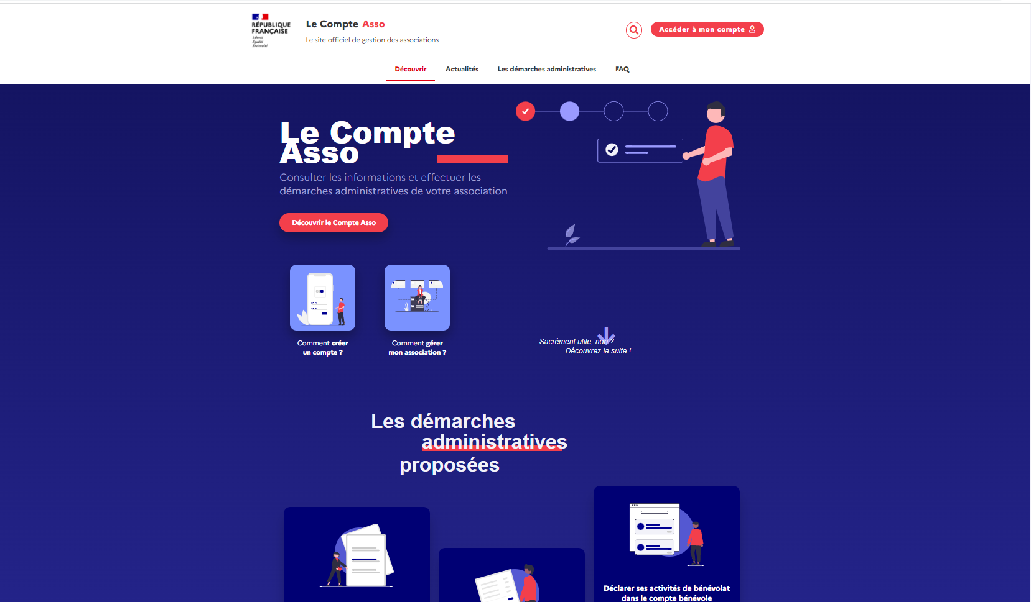

Slide 3
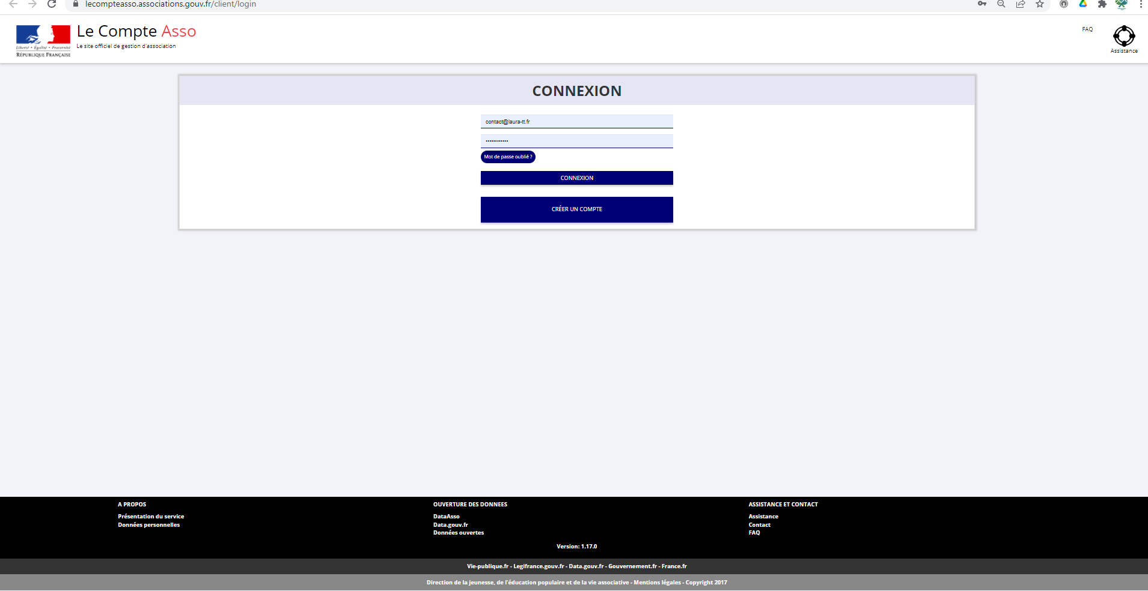

Slide 4
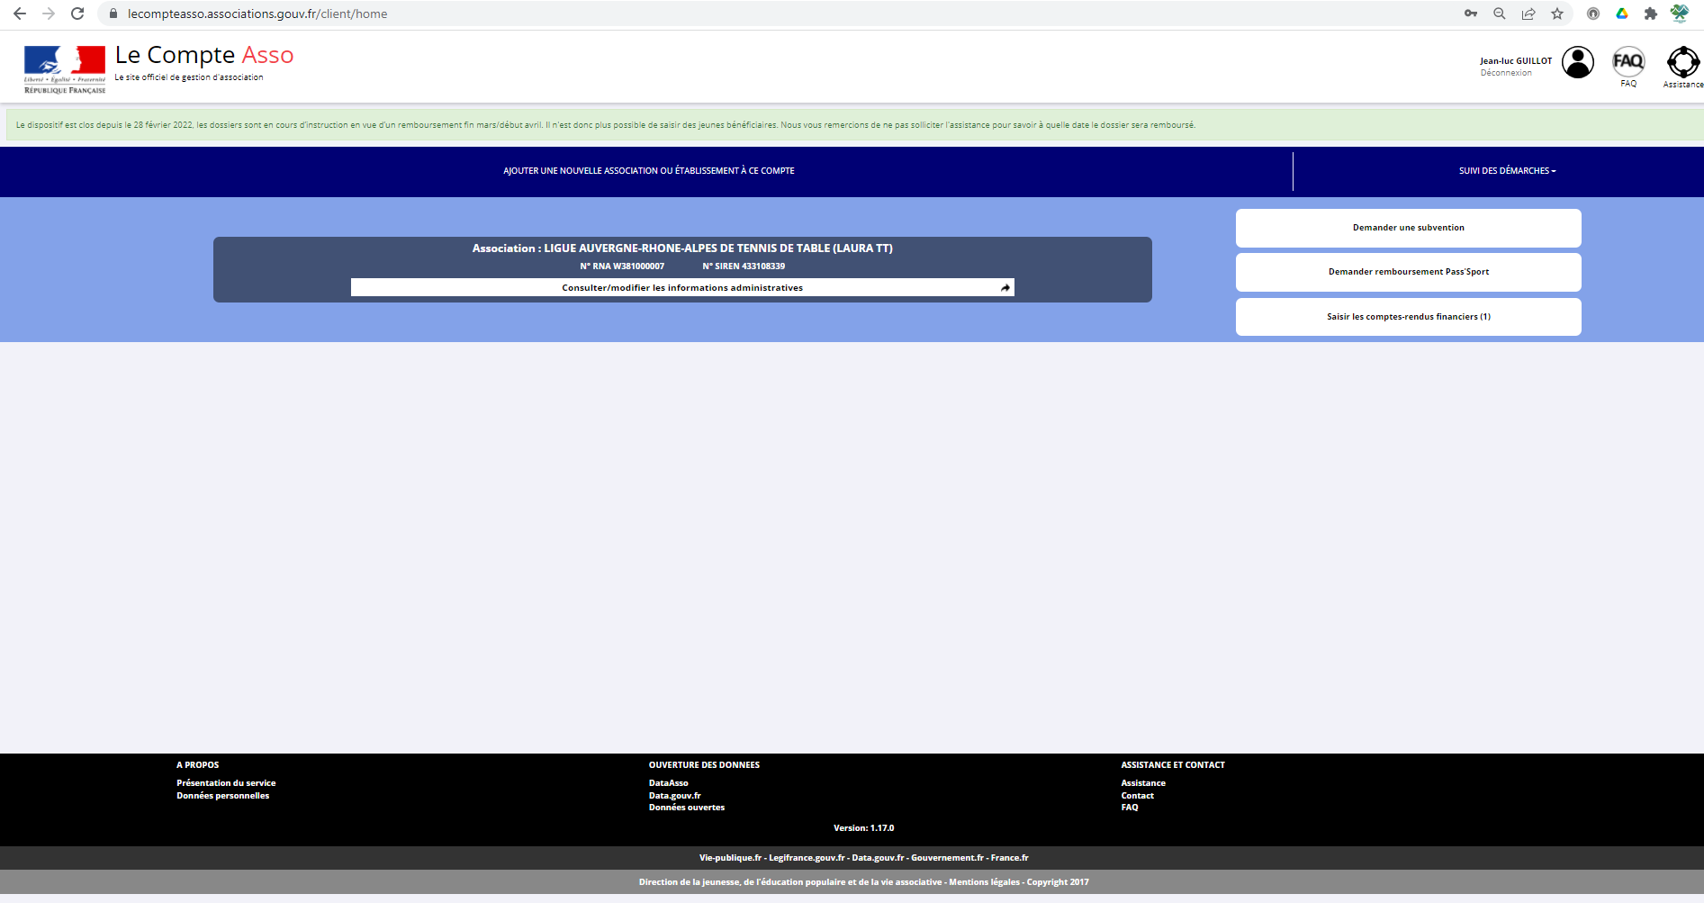

Slide 5
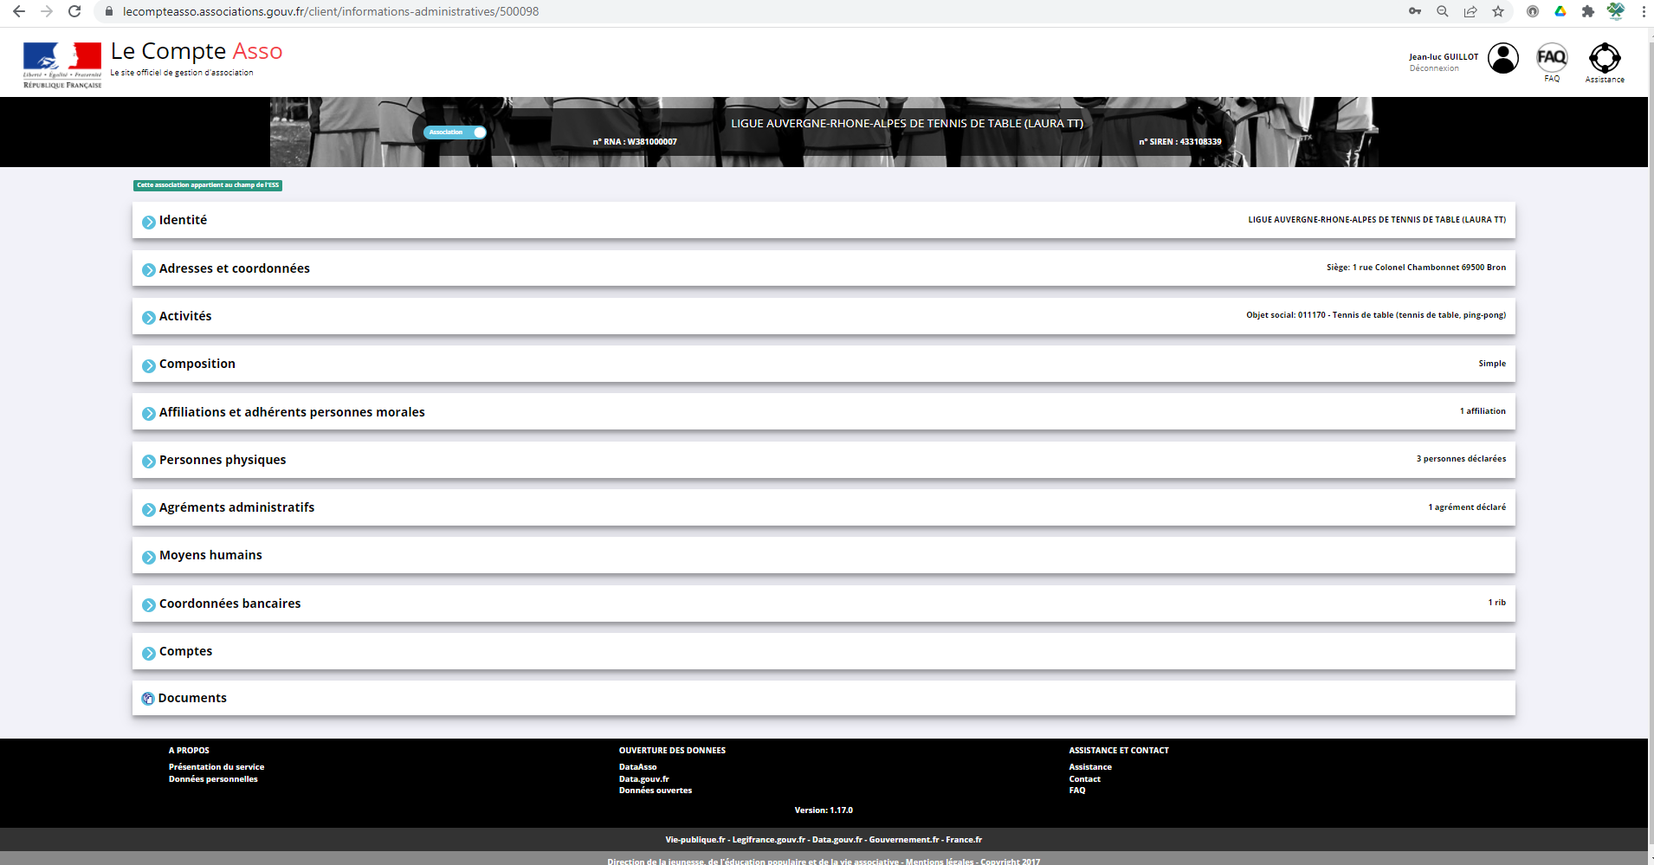
Nommer les personnes en charge du dossier
Nombre de licences sur la dernière saison
Si changement de RIB
Mettre à jour l’ensemble des documents

Slide 6
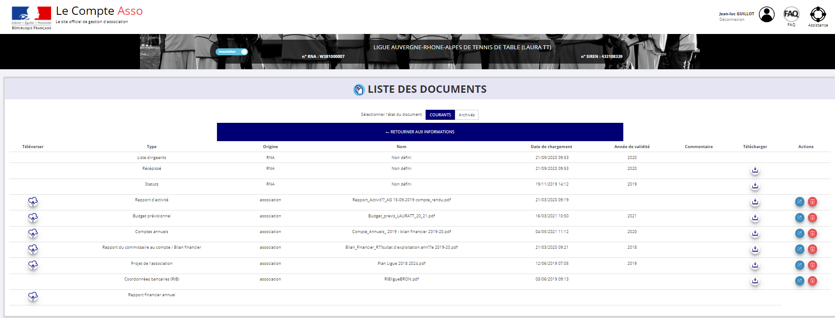

Slide 7
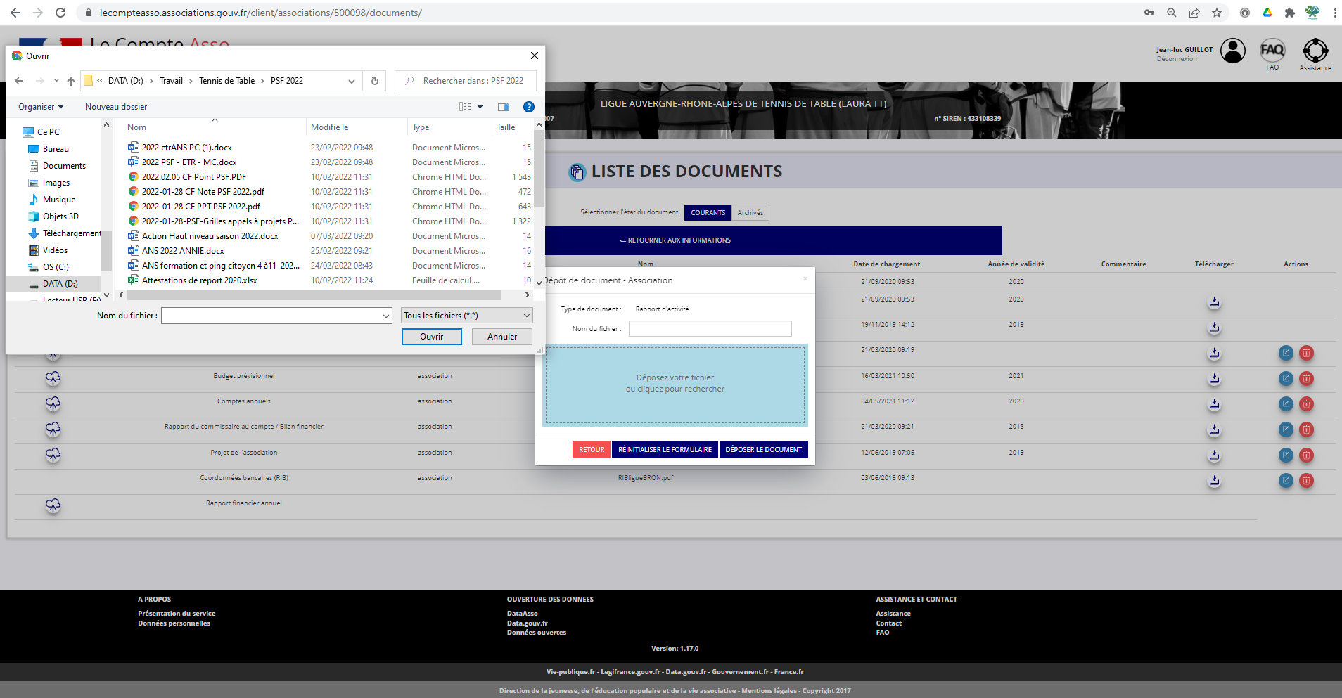

Slide 8
Les documents indispensables :
• Liste des dirigeants mises à jour
• Déclaration en préfecture (en ligne)
• Statuts mis à jour
• Rapport d’activité : dernier PV de l’assemblée générale
• RIB mis à jour
• Comptes annuels (les derniers validés lors de l’AG)
• Budget prévisionnel (celui de la structure, à différencier de celui demandé pour l’action subventionnée)
• Projet associatif (obligatoire, modèle envoyé)
• Rapport financier (s’il est compris dans le PV d’AG faire une capture d’écran)

Slide 9
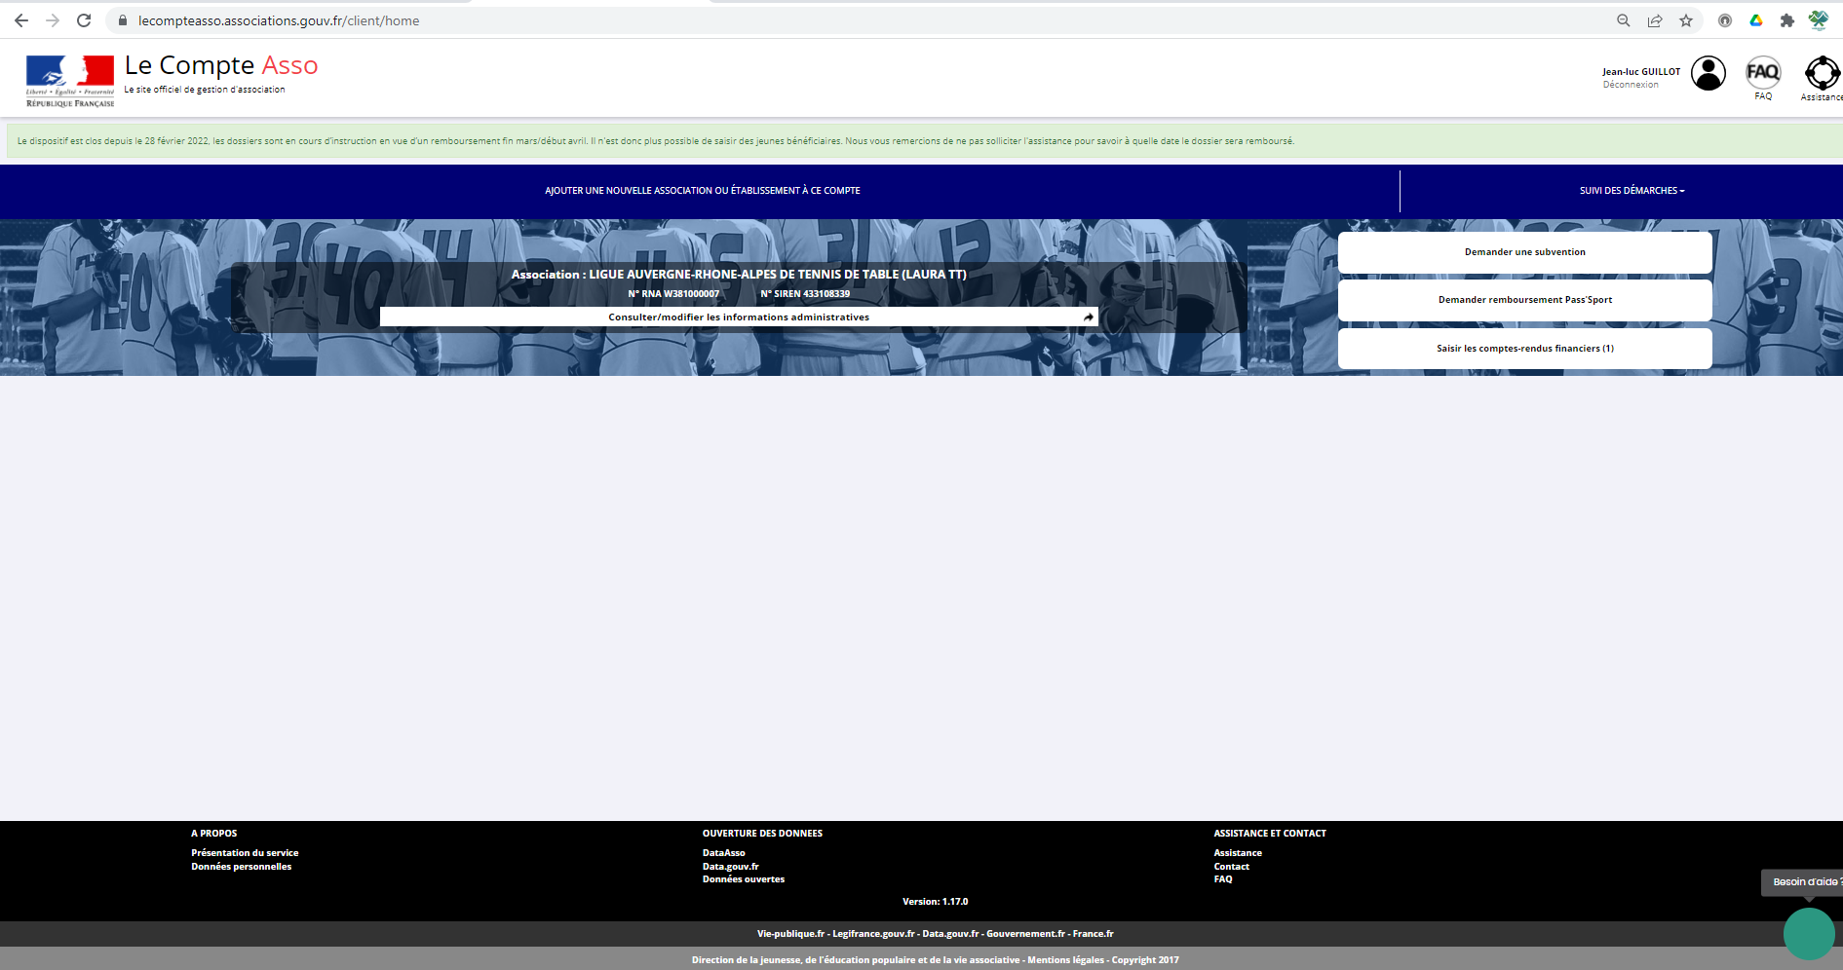

Slide 10
N’hésitez pas à contacter Bérengère BOUCHET pour toute question relative au dépôt de vos dossiers. E-mail : berengere@laura-tt.fr Téléphone : 06.34.32.65.90

